Slide 1
INFORMATICA
ANNO SCOLASTICO 2018/2019

Slide 2
DOCENTE
Cognome e Nome: Fuser Alessandro
Anni: 24 (quasi 25)
Titolo: Laureato in Ingegneria e Scienze Informatiche

Slide 3
GLI ALUNNI
Presentazioni

Slide 4
QUANTO VI CONOSCETE?
Piccolo gioco
Ognuno prende un post-it e ritorna al posto
Scrivete una cosa su di voi che non avete mai detto a nessuno, anche banale, che ora sentite di voler condividere con gli altri
Mettete i post-it chiusi dentro la scatola indicata dal docente
A turno, uno di voi verrà a prendere un post-it, lo leggerà ad alta voce e dovrà indovinare chi ha scritto quella cosa

Slide 5
PERCHE’ L’INFORMATICA?
“And programming computers was so fascinating. You create your own little universe, and then it does what you tell it to do”
Vint Cerf (TCP/IP co-inventor and Turing Award)
“Most good programmers do programming not because they expect to get paid or get adulation by the public, but because it is fun to program”
Linus Torvalds (principal developer of the Linux kernel)
“You might not think that programmers are artists, but programming is an extremely creative profession. It’s logic-based creativity”
John Romero (co-founder of id Software)

Slide 6
A COSA SERVE L’INFORMATICA
L’utilizzo di dispositivi informatici è sempre più massiccio
I dispositivi informatici sono fatti dagli essere umani, per cui capire tali dispositivi aiuta anche a capire come ragioniamo
La programmazione addestra un determinato tipo di pensiero logico
Programmando, si crea «vita» digitale

Slide 7
COME SI IMPARA LA PROGRAMMAZIONE?
“The only way to learn a new programming language is by writing programs in it”
Dennis Ritchie

Slide 8
IL METODO D’INSEGNAMENTO
Lezioni frontali
Esercitazioni
Lavori di gruppo
Giochi e piccole attività

Slide 9
STRUTTURA DI UNA LEZIONE TIPO
Appello
Riassunto delle puntate precedenti
Voi lo conoscete?
Svolgimento secondo le modalità della giornata
Punti chiave della lezione e domande per il compito
Indicazioni sul materiale di studio

Slide 10
VALUTAZIONE
Comportamento
Frequenza
Impegno
Partecipazione
Metodo di studio
Capacità di analisi e di sintesi
Capacità di elaborazione critica

Slide 11
VALUTAZIONE
Prove scritte
Vero o Falso
Scelta Multipla
Composizione strutturata critica
Prove orali
Quiz a squadre
Presentazioni personali/a squadre
Prove pratiche
Esercitazione di programmazione

Slide 12
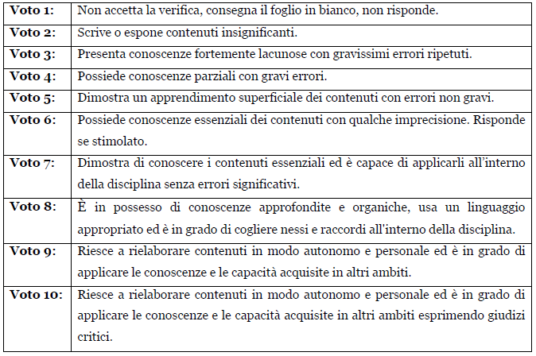
CRITERI DI VALUTAZIONE

Slide 13
OLTRE L’INFORMATICA

Slide 14
DIRITTI DELL’ALUNNO
Formazione culturale e professionale qualificata
Riservatezza
Informazione sulle decisioni e norme che regolano la vita scolastica
Partecipazione attiva e responsabile alla vita della scuola
Libertà di apprendimento

Slide 15
MA ANCHE DOVERI
Frequentare regolarmente ed assolvere assiduamente agli impegni di studio
Avere, nei confronti di tutti, lo stesso rispetto che chiedono per sé stessi
Mantenere un comportamento corretto e coerente
Osservare le disposizioni organizzative e di sicurezza dettate dai regolamenti
Utilizzare correttamente le strutture ed i macchinari («chi rompe paga», giusto?)
Condividono la responsabilità di rendere accogliente l’ambiente scolastico

Slide 16
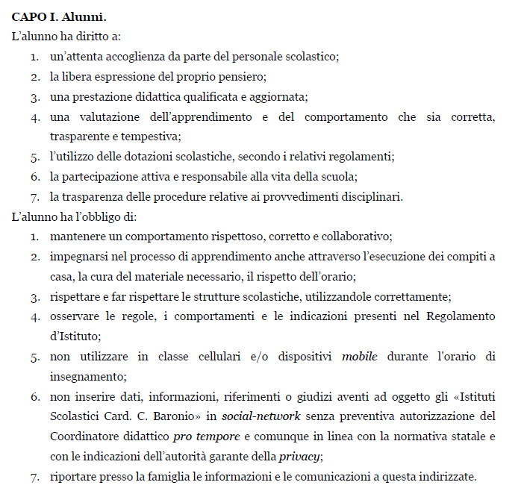
DAL PTOF

Slide 17
ORGANIZZAZIONE
Fissiamo tutte le «feste»
Google classroom

Slide 18
OBIETTIVI DELL’ANNO
Aggiungere delle conoscenze al vostro bagaglio informatico
Conoscenza
Abilità
Competenza
Ampliare la capacità di ragionare e strutturare il pensiero
Usare strutture logiche
Saper organizzare le azioni
Saper scrivere in modo congruo
Migliorare come persone

Slide 19
COSA VI ASPETTATE DA QUESTO CORSO?
E grazie per l’attenzione di oggi

Slide 20
ONE MORE THING

Slide 21
POSSONO SBAGLIARE
GLI INSEGNANTI
MA ANCHE GLI STUDENTI

